Slide 1
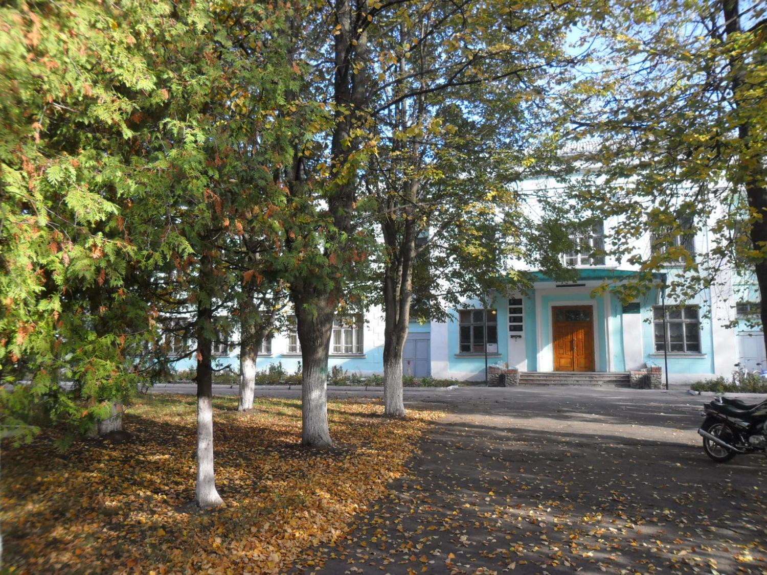

МОУ «Средняя общеобразовательная школа № 4 г. Льгова»

Slide 2



75
лет
МОУ «Средняя общеобразовательная школа № 4 г. Льгова»

Slide 3

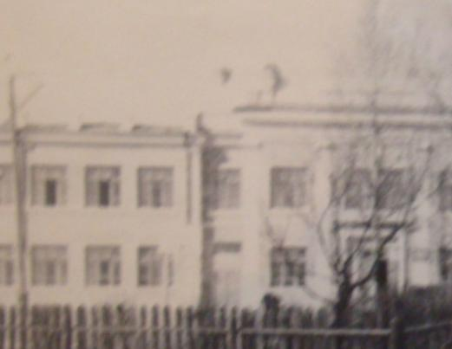

75
1936
свеча Детства

Slide 4
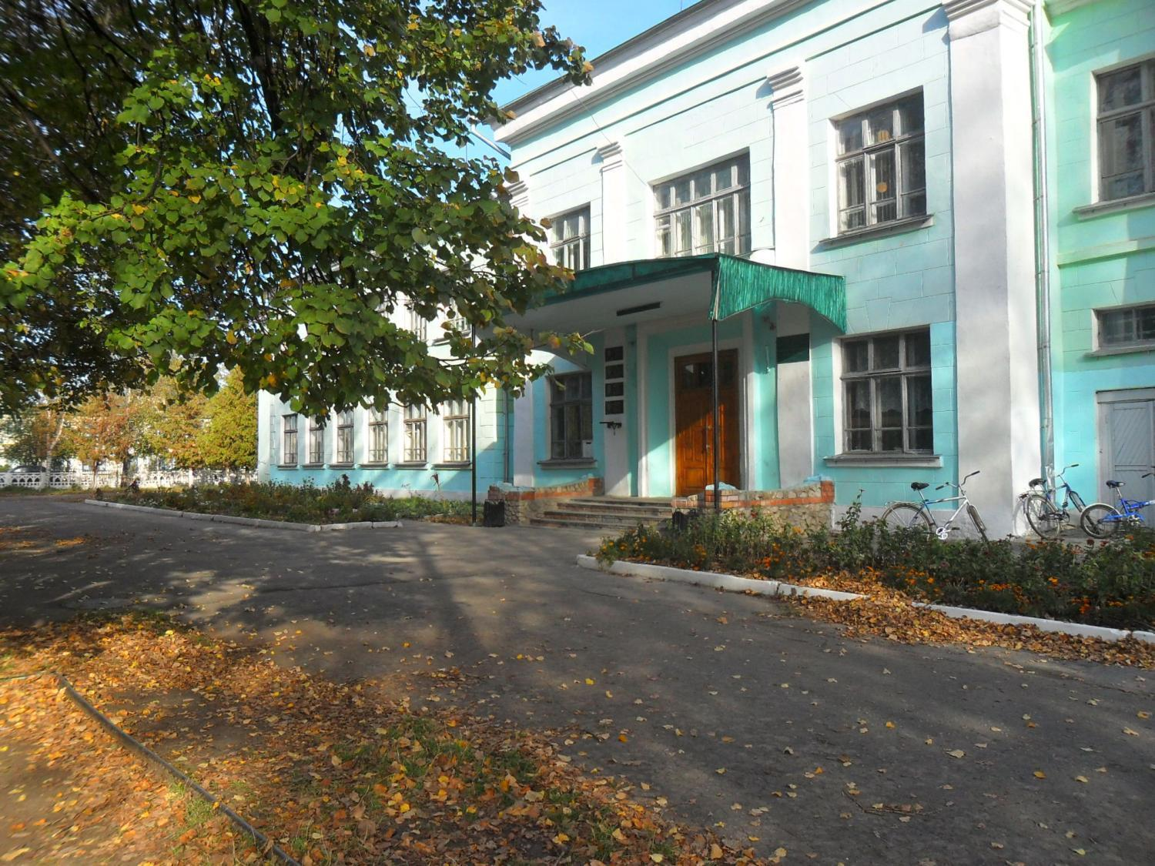

Slide 5
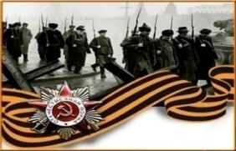
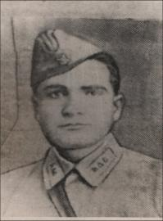
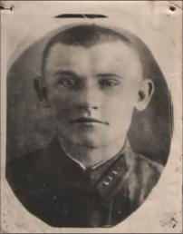
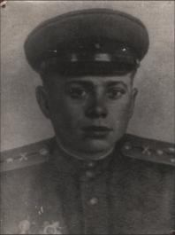
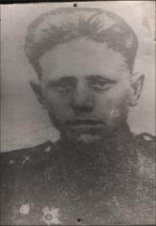
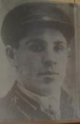
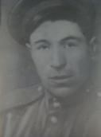
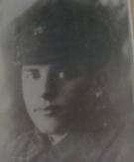
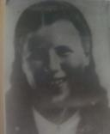
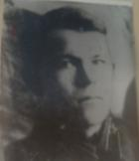
75
1941 – 1945
Более 100 выпускников нашей школы не вернулись с фронтов ВОВ.
Шатохин И.Г.
Гурьев Г.И.
Винников Н.И.
Овчинников Б.В
Члены подпольной организации «Молодая гвардия»
Указом Президиума Верховного Совета СССР от 10 мая 1965 года 22 героя-подпольщика награждены боевыми орденами посмертно.

Slide 6
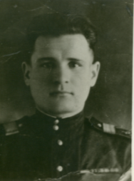
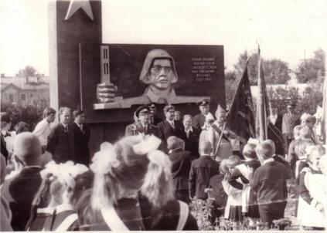
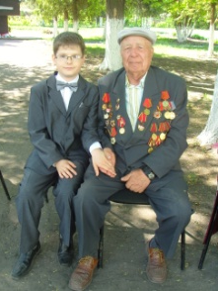
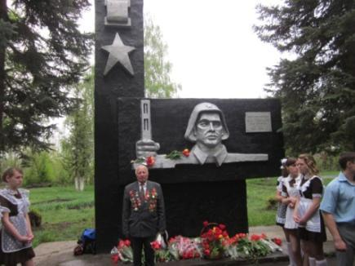
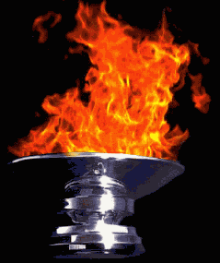
75
Учителя фронтовики
свеча Памяти
Смирнов Н.А.

